Slide 1
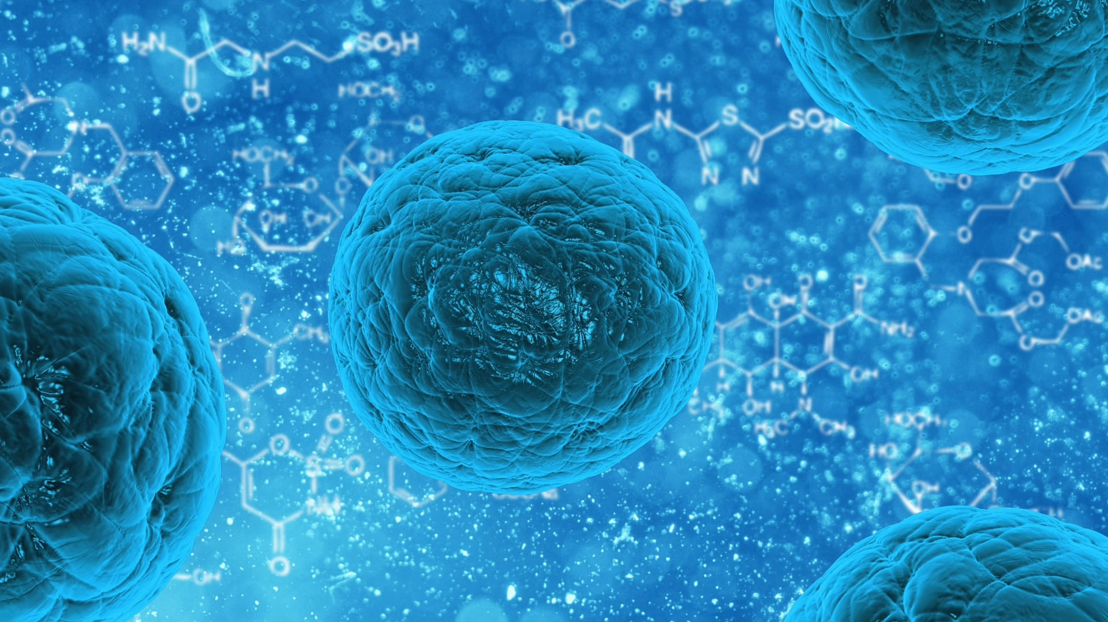
人教版 生物(高中)
)
_{第5章 第2节}
_{细胞的能量“通货”—ATP}
THE CELL'S ENERGY CURRENCY, ATP

Slide 2
课堂导入
细胞代谢：细胞内的一切化学反应的总称
细胞的能量“通货”——ATP
ATP
酶

Slide 3
回忆与能量相关的物质：
动物细胞内的储能物质——
糖原
植物细胞内的储能物质——
淀粉
生命活动的最终能源——
太阳能
能源物质——
糖类、脂肪、蛋白质等
主要能源物质——
糖类
生物体内的
主要储能物质——
脂肪
直接供能物质——
？

Slide 4
问题讨论
【问题探讨】
科学家研究发现，向刚刚失去收缩功能的离体肌肉上滴葡萄糖溶液，肌肉不收缩；向同一条肌肉上滴ATP溶液，肌肉很快就发生明显的收缩。这说明什么？
1摩尔的葡萄糖彻底的氧化分解可以释放出2870kJ的能量，标准状态下，1摩尔ATP水解可释放30.54kJ的能量。

Slide 5
问题讨论
ATP是生物体进行生命活动的直接能源物质。

Slide 6
课堂活动（自主学习）
1. ATP的中文全称？
2. ATP的组成元素？
3. ATP的结构简式？（字母及符号的含义）
4. ATP中高能磷酸键的特点？

Slide 7
课堂活动（只做模型）
小组合作，参考88页ATP的结构式，尝试制作ATP的分子结构模型。

Slide 8
课堂活动（读图识图）
1. 根据课本图5-5，尝试写出ATP形成的反应式和ATP分解的反应式。
2. 小组讨论这两个反应中能量的去向和来源分别是什么？
3. 这两个反应是否可逆？为什么？

Slide 9
课堂活动（读图识图）
合成酶
ADP
+
Pi
+
能量
ATP
水解酶
ATP
ADP
+
Pi
+
能量

Slide 10
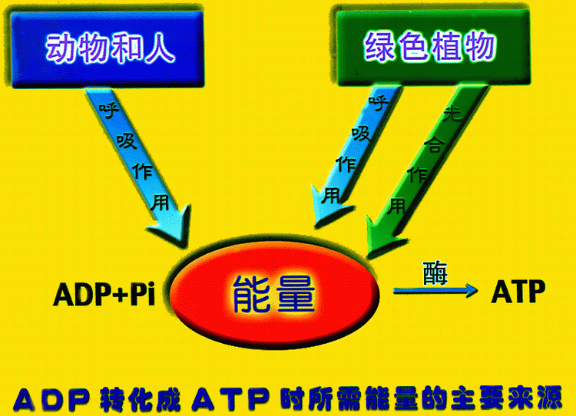
课堂活动（读图识图）

Slide 11
5.课堂活动（分析资料）
1. 肌肉细胞内的ATP仅能维持肌肉收缩2~3s左右。
2.一个人在剧烈运动的状态下，每分钟有0.5Kg的ATP转化成ADP，而细胞内的ATP和ADP的总量仅有2~10mg（89）。
结论：
ATP在细胞内含量很少，但是与ADP之间的转化很快，ATP含量在细胞内保持动态平衡。
我们形象地把ATP比喻成细胞内流通的能量“通货”。

Slide 12
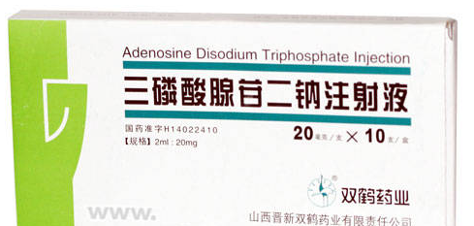
小知识
纯净的ATP，呈白色粉末状，能溶于水。在医疗方面有重要用途，可制成片剂或注射液。一方面
可以提供能量；一方面可以辅助治疗心肌萎缩、脑溢血后遗症、心肌炎等疾病。

Slide 13
6. 课堂活动
将几只萤火虫发光器，研成粉末，装入试管中，加入少量的水后，可见到试管中有淡黄色荧光出现，约15分钟后，荧光消失，这时再将ATP溶液加入到试管中，可观察到试管中又有荧光出现。请根据这一原理，设计实验来验证ATP是生物的直接能源物质。
实验器材：试管3个、ATP溶液、0.1%的葡萄糖溶液、蒸馏水、活的萤火虫捣碎的尾部发光器若干。
根据上述实验目的和实验器材，尝试设计实验。

Slide 14
课堂活动
1. 把三支试管编号A、B、C。
2. 在三支试管中分别加入等量的萤火虫捣碎的发光器和生理盐水。
3. 待发光器熄灭时，立即实验：在A试管中加入5ml的ATP，B试管中加入5ml的葡萄糖溶液，C试管中加入5ml的蒸馏水。
4. 观察实验现象。

Slide 15
课堂活动
《囊萤夜读》的故事
古代有个叫车胤的穷书生，因无钱买灯油，为了能在晚上读书，他就捉了很多的萤火虫，放在纱囊中照着读书。

Slide 16
自我评价
1．荧火虫发光所用的能量直接来自 ( )
A．葡萄糖 B. 磷酸肌酸 C. 脂肪 D. ATP
2. 一分子ATP中，含有的高能磷酸键和磷酸基团的数目分别为 ( )
A．3 和3 B．3和2 C．2和3 D．2和2
3. 下列有关ATP的叙述，正确的是 ( )
A．它的分子简式是A～P—P—P
B．含有三个高能磷酸键
C．ATP转变为ADP的反应是可逆的
D．ATP在动物体细胞中普遍存在，但含量不多
D
C
D

Slide 17
自我评价
4. 关于ATP与ADP相互转化的叙述，正确的是 ( )
A．物质和能量的变化是可逆的
B．物质和能量的变化均不可逆
C．物质变化可逆，能量变化不可逆
D．物质变化不可逆，能量变化可逆
5. 细胞内消耗ATP的过程是 ( )
A．根毛细胞渗透吸水
B．蛋白质的合成
C．质壁分离及其复原
D．甘油进入小肠绒毛上皮细胞
C
B

Slide 18
版权声明
感谢您下载xippt平台上提供的PPT作品，为了您和xippt以及原创作者的利益，请勿复制、传播、销售，否则将承担法律责任！xippt将对作品进行维权，按照传播下载次数进行十倍的索取赔偿！
1. 在xippt出售的PPT模板是免版税类(RF:
Royalty-Free)正版受《中国人民共和国著作法》和《世界版权公约》的保护，作品的所有权、版权和著作权归xippt所有,您下载的是PPT模板素材的使用权。
2. 不得将xippt的PPT模板、PPT素材，本身用于再出售,或者出租、出借、转让、分销、发布或者作为礼物供他人使用，不得转授权、出卖、转让本协议或者本协议中的权利。

Slide 19
课后探究:
ATP的主要来源是细胞呼吸
请预习下一节的有氧呼吸,讨论有氧呼吸三个阶段分别能产生多少ATP?

